Slide 1
Számítógép

Slide 2
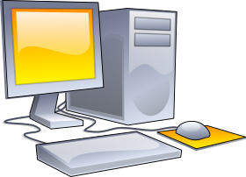
Fogalma
Olyan berendezés, amely képes
bemenő adatok fogadására,
az adatok feldolgozására,
a kapott adatok kivitelére.

Slide 3
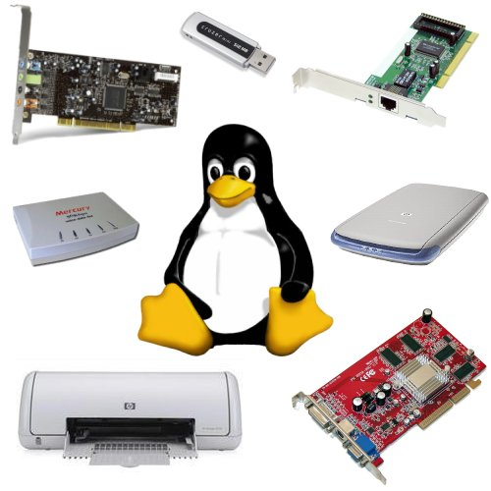
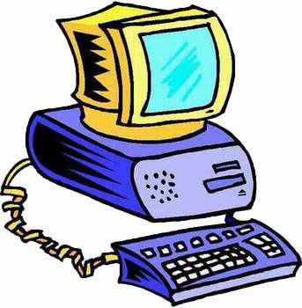
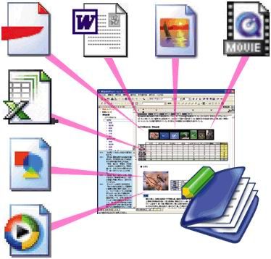
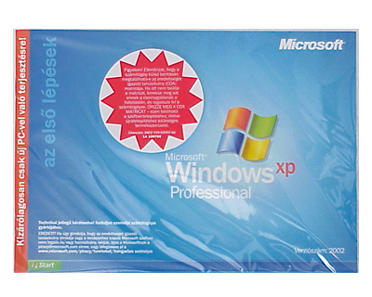
Mi szükséges a működéshez?
Hardver
Szoftver
  a számítógép kézzel fogható részei, fizikailag létező eszközök
a számítógépet működtető programok összessége

Slide 4
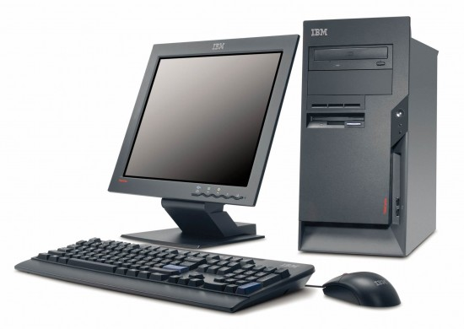
A számítógép fő részei
Számítógép-ház
CD-, DVD- meghajtó
Képernyő (monitor)
Hajlékony lemez- (floppy-) meghajtó
Egér
(mouse)
Billentyűzet
(klaviatúra)

Slide 5
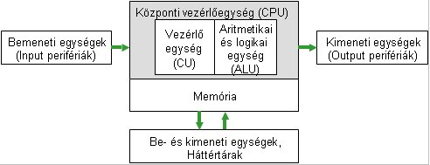
Számítógép felépítése

Slide 6
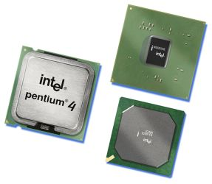
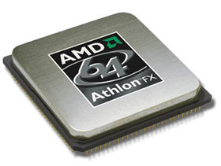
Processzor- központi feldolgozói egység (CPU - Central Processing Unit)
A számítógép "agya", ahol az összes munka végrehajtódik. Egy elektronikus eszköz, amely adatokat fogad és azokon különböző műveletek hajt végre. Ezek lehetnek számítási, vagy vezérlési műveletek.

Slide 7
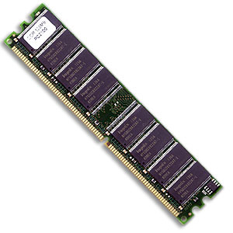
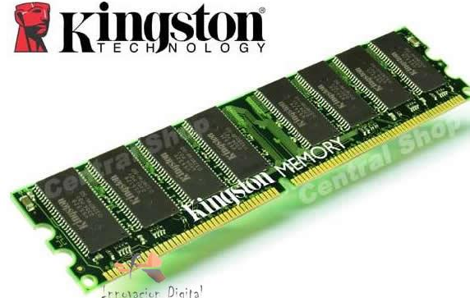
Memória
A memória a számítógép emlékezete. Ide kerülnek a futó programok és az általuk használt adatok.
RAM: írható-olvasható memória. A számítógép kikapcsolása után törlődik a tartalma.
ROM: csak olvasható memória, tartalma nem változik a gép kikapcsolása után sem.

Slide 8
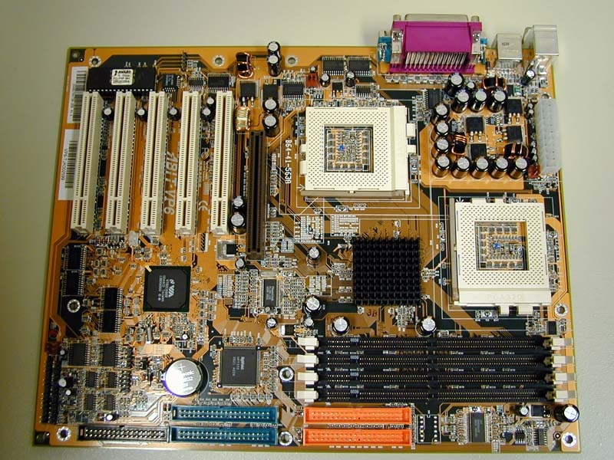
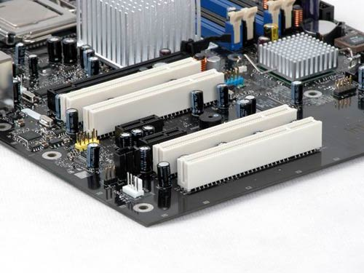
Alaplap
Az alaplap a számítógép fontos, alapvető áramköreit tartalmazza. A PC-ben közvetlen vagy közvetett módon minden csatlakozik az alaplaphoz.
Az alaplapon több csatlakozási hely, csatoló-kártya hely található.

